Slide 1
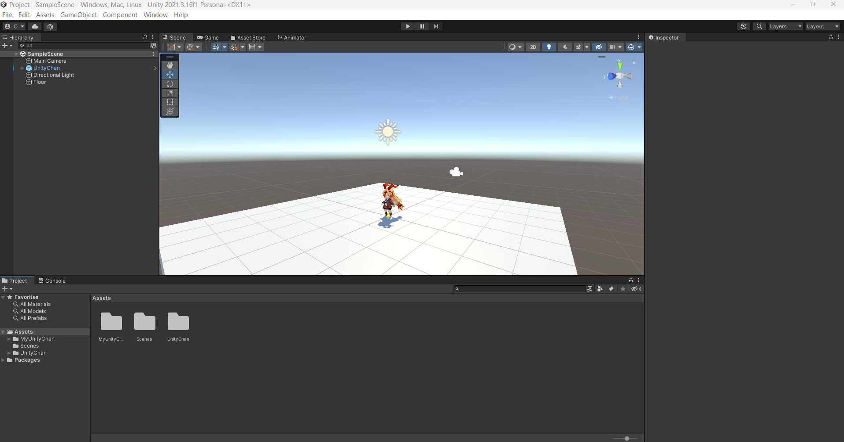
PUN2追加
プロジェクトにPUN2を追加します。
新規プロジェクトを作成しましょう。
作成したら配布したAssetsをインポートしてください。

Slide 2
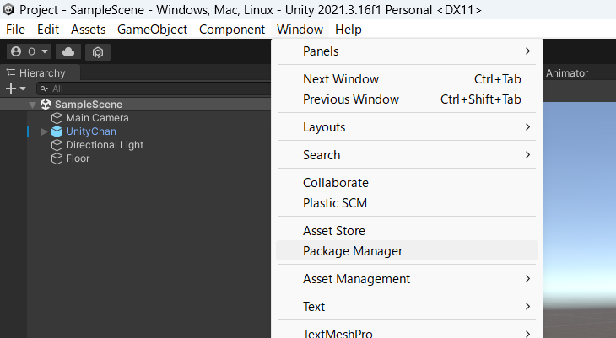
PUN2追加
「Window ＞ Package Manager」を選択しましょう。

Slide 3
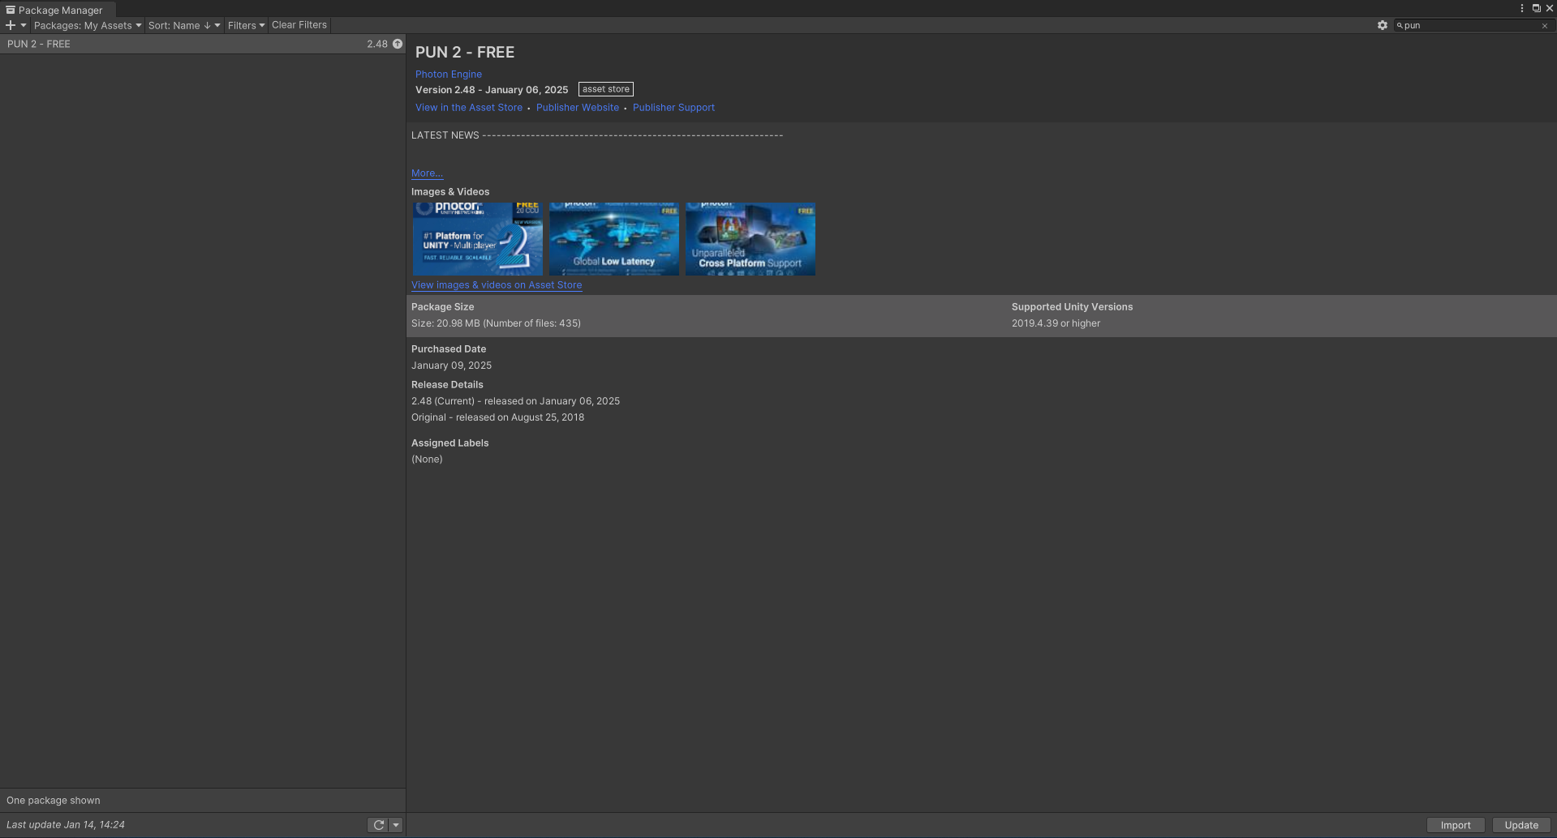
PUN2追加
PackagesをMyAssetsに切り替えて、PUN2を検索しましょう。
PUN2のページが開いたら、右下のImportボタンを押しましょう。

Slide 4
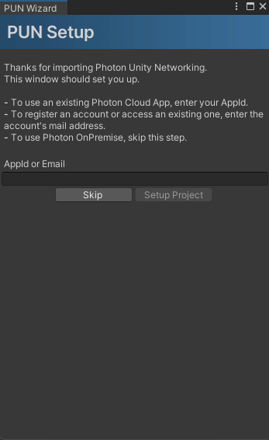
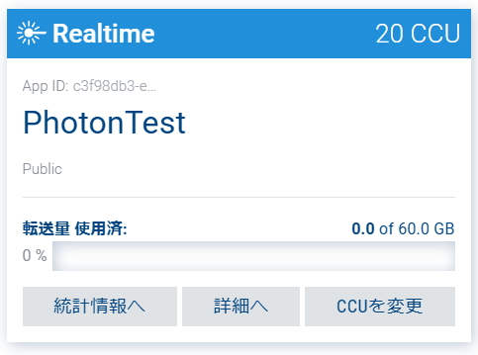
PUN2追加
PUN2のデータがインポートされますが、同時に設定画面が開きます。
「AppId or Email」には、
PhotonのアカウントページにあるAppIDを入力します
※SkipしてしまったらPhoton Server Settingファイルを書き換えましょう

